Slide 1

Vanhempainilta 2.9.2026
Toni Uusimäki, rehtori
Lakeuksilta komiasti maailmalle!

Slide 2

VANHEMPAINILLAN OHJELMA
Klo 18.00 – 18.05 Tervetuloa, rehtori Toni Uusimäki
Klo 18.05 -18.20 Lukion opettajat ja opiskeluhuoltoryhmä esittäytyvät
Klo 18.20-18.40 Kauhavan lukio tänään, tiedottamiskäytännöt
Klo 18.40-19.40 Lukion ykkösten ryhmänohjaajien esitykset lukion käytänteistä. Ryhmänohjaajat ovat 26A/Saara Seppänen/opt A220 ja 26B/Kirsi Koivumäki/auditorio. He vastaavat luonnollisesti lukiota koskeviin kysymyksiin.
Lakeuksilta komiasti maailmalle!

Slide 3
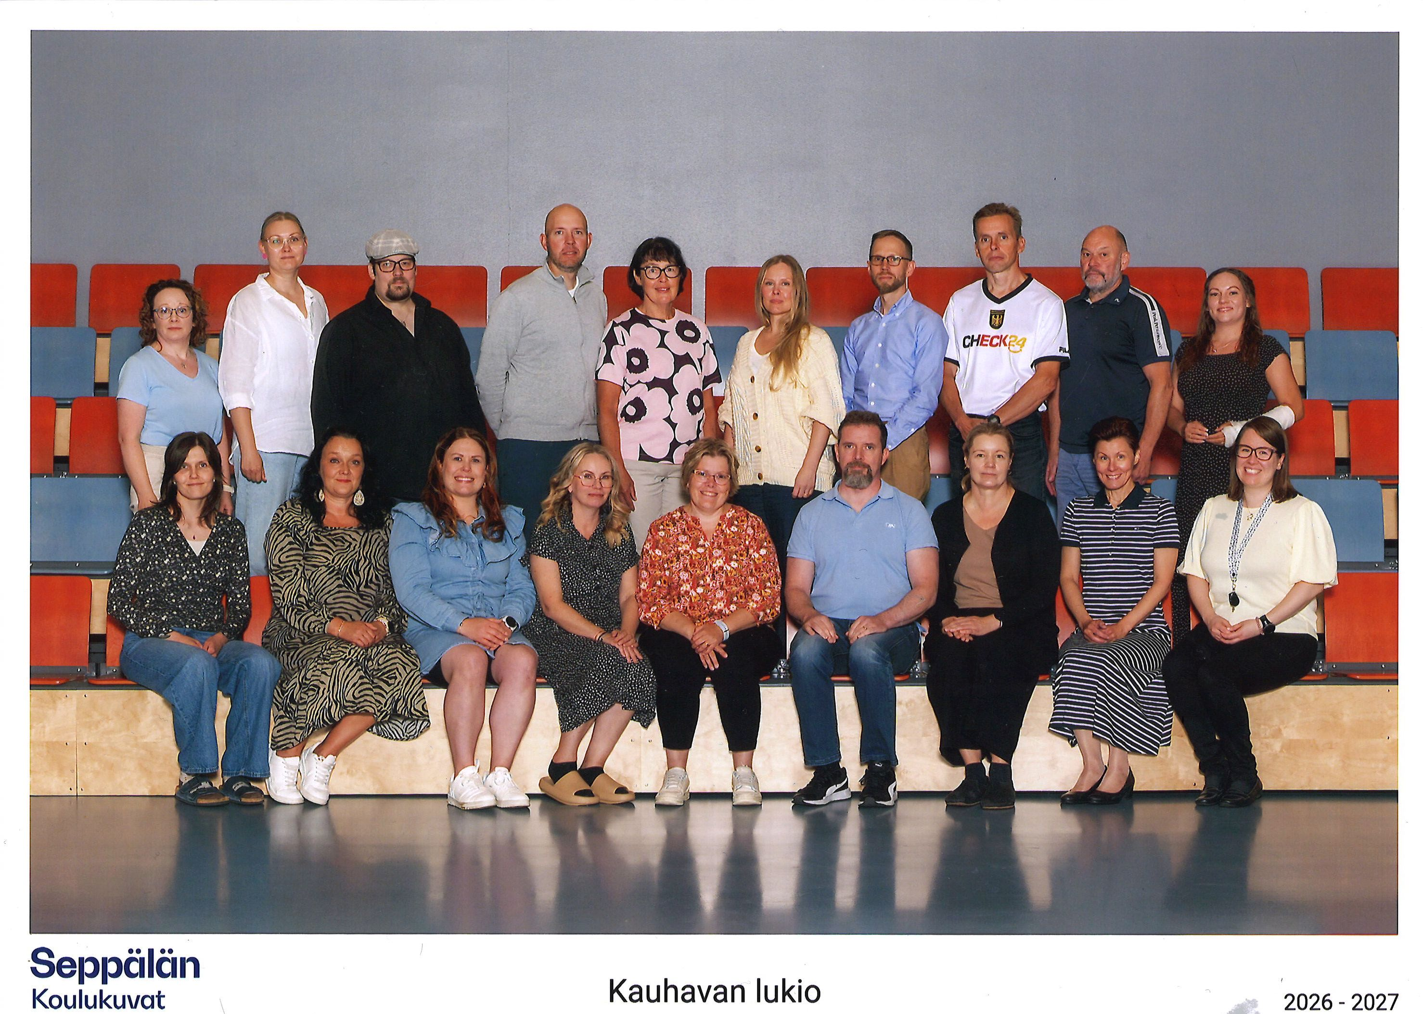
Lukion henkilökunta
Lakeuksilta komiasti maailmalle!

Slide 4
Kauhavan lukio tänään
150 opiskelijan ja 20 opettajan yhteisö
Monipuolinen yleislukio, joka antaa hyvän pohjan jatko-opinnoille yliopistoissa ja ammattikorkeakouluissa
Opiskelijoistamme noin 85 % pääsee korkea-asteelle
Sloganimme onkin ’Lakeuksilta komiasti maailmalle!’
Yo-kirjoituksissa koulumme tulokset ovat yleensä valtakunnallista keskiarvoa parempia. Olemme profiloituneet kansainvälisyyteen, yrittäjyyteen ja liikunnan monilajiryhmään.
Laaja opintojaksotarjonta (myös koulukohtaisesti)
Lakeuksilta komiasti maailmalle!

Slide 5

Koulun aloitukseen liittyvää
Kauhavan lukio koulukeskuksessa yhdessä Kauhavan yhtenäiskoulun kanssa. Tilamme ovat terveet ja opetusvälineistöltään ajanmukaiset. Varsinainen opetus nyt vain koulukeskuksessa.
Tiivistä: rakennuksessa n. 750 oppilasta ja opiskelijaa, n. 85 henkilökuntaan kuuluvaa.
Ykköset (37) perusryhmissä (25A ja 25B). Lisäksi vaihto-oppilas Sophie Walla Itävallasta.
Lukioväylähanke (15op) antaa mahdollisuuden korkeakouluopintoihin tutustumiseen. Yhteistyötä tehdään SEAMK:n, Suomen Yrittäjäopiston ja Opinlakeus-verkoston kanssa.
Toukokuussa 2026 projektiviikko, jossa opiskelijoiden hyvinvointi on keskiössä.
Lakeuksilta komiasti maailmalle!

Slide 6
Uuden lukuvuoden avauksia
Kauhavan lukion ykköset ja kakkoset on jaettu tiimeihin lukuvuoden alussa. Opettajat ovat jo toimineet kolmessa eri tiimissä aiemmin. Kyse on osallistamisesta ja vaikutusmahdollisuuksien lisäämisestä koulun toimintakulttuurissa.
Oppimisen tukea ja liikunnallisuutta entistä enemmän
Huomiota tekoälyn hyödyntämiseen ja yo-kirjoitusten sähköisen järjestelmän uudistuksiin.
Kansainvälisyyshanke (kakkoset) mahdollisesti budapestilaisen koulun kanssa
Kauhavan lukioiden yhteistyö: Vaikuttamisen päivä 5.10. Powerpalacessa molemmille lukioille. Mukana edustajia mm. päättävistä elimistä, seurakunnasta, yrittäjäjärjestöistä ja 3. sektorilta.
Lakeuksilta komiasti maailmalle!

Slide 7
Tiedottaminen
Lukion tiedotteet ja kutsut
  Lukio Pedanetissa: kotisivut, tiedottaminen, verkko-oppimisympäristö, kalenteri. Linkki: https://peda.net/kauhava/lukiokoulutus/kauhavanlukio
  Tärkein Wilma-ohjelma. Wilman avulla voi seurata opintosuorituksia, poissaoloja ja koulun toimintaa. Opettajien puhelinnumerot myös tulossa. Linkki: https://kauhava.inschool.fi/
  Lukion Facebook-sivut: Linkki: https://www.facebook.com/Kauhavanlukio/
  Suorat yhteydenotot puhelimitse tai sähköpostitse opettajiin: etunimi.sukunimi@edukauhava.fi
Lakeuksilta komiasti maailmalle!

Slide 8
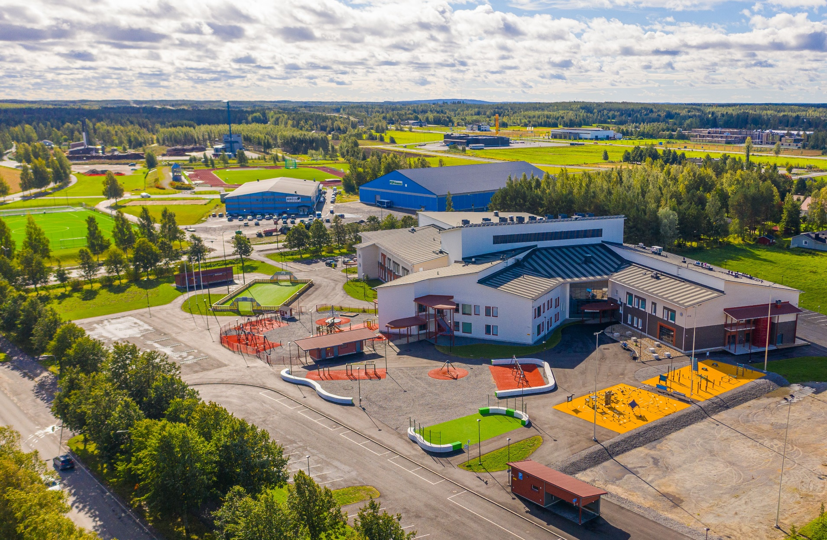
Koulukeskus
Lakeuksilta komiasti maailmalle!

